Slide 1
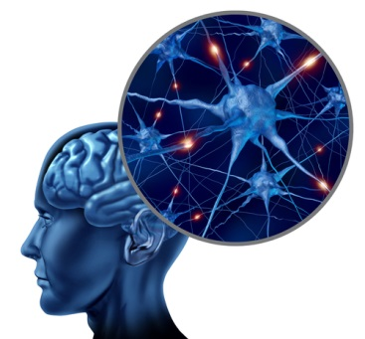
Секция «Математика»
Автор:
Желязко Анна,
5 класс, БОУ СОШ№31
Динского района, ст.Старомышастовской
Научный руководитель:
Желязко Оксана Васильевна, учитель математики
Научно-практическая конференция «Эврика, ЮНИОР»
ВЛИЯНИЕ ЗАНЯТИЙ ПО МАТЕМАТИКЕ НА НЕЙРОПЛАСТИЧНОСТЬ ГОЛОВНОГО МОЗГА

Slide 2
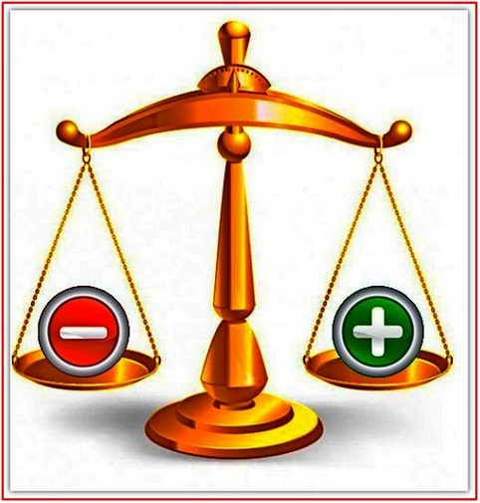

С другой стороны
За и против
С одной стороны
— для занятий математикой не у всех есть способности, и заниматься ею стоит только тем, кто к ней склонен;
— многие не любят заниматься математикой, более того боятся этого предмета (боятся выглядеть в глазах других глупыми) и это никак не изменишь;
—занятия математикой большинству и не нужны, потому что пользы не приносят.
— математика способна развивать мышление;
—мысль о том, что математика не приносит пользы, внушается теми людьми, которые о ней не имеют ни малейшего представления;
— не существует никаких «математических склонностей» или «технического склада ума» при рождении, математика доступна абсолютно каждому;
— каждая профессия требует применения математических способностей (умение анализировать сложные ситуации, принимать взвешенные решения при тяжелом выборе, находить закономерности, рассуждать и мыслить логически, выделять одинаковые или похожие события, применять общие правила для различных частных случаев, просчитывать возможные варианты на несколько шагов вперед).

Slide 3
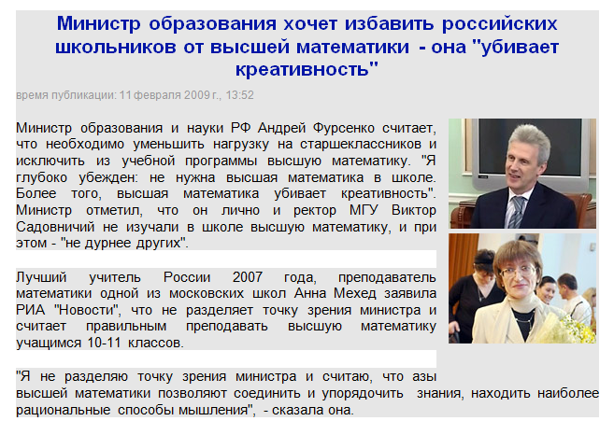
www.newsru.com

Slide 4


Цель работы – доказать неоспоримое влияние занятий математикой на развитие умственных способностей для всех детей, а не только для имеющих склонность к ней.
Для достижения цели я ставила перед собой следующие задачи:
Изучить общественное мнение об отношении к занятиям по математике внутри семьи;
Изучить физиологические процессы головного мозга, влияние занятий математикой на его изменение;
Провести исследование по измерению уровня интеллекта среди учащихся 5-х классов;
Разбить участников эксперимента на группы с дополнительной нагрузкой и без;
Провести повторное исследование спустя четыре месяца занятий;
Выявить влияние математики на повышение уровня интеллекта;
Обобщить материал и сделать необходимые выводы;
Донести важность предмета не только до каждого ребенка, но и до каждого взрослого.

Slide 5
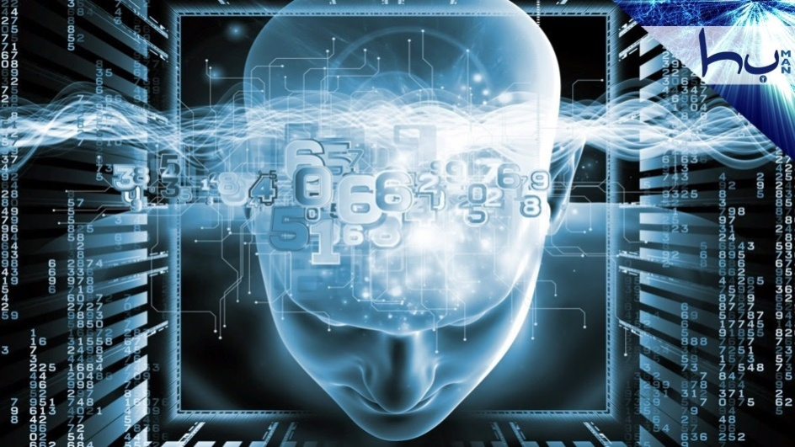
Предмет исследования:
Отношение учащихся к школе, в частности к занятиям по математике, формируется внутри семьи. В тех семьях, где занятия считают самым важным делом ребёнка, ему с детства прививают трудолюбие, старательность и ответственность. В некоторых семьях не понимают всей важности изучения школьных предметов, недоумевая, зачем детей так нагружать?
Помогают ли занятия по математике развить умственные способности?
Занятия по математике полезны всем, или только тем, кто к ней склонен?
Можно ли сделать мозг более гибким и быстрым с помощью упражнений-тренажёров?
Гипотеза:
Занятия по математике повышают уровень интеллекта, развивают умственные способности. Заниматься математикой полезно всем, не зависимо от склонности к предмету. Чем больше занимаешься математикой, тем умнее становишься.

Slide 6
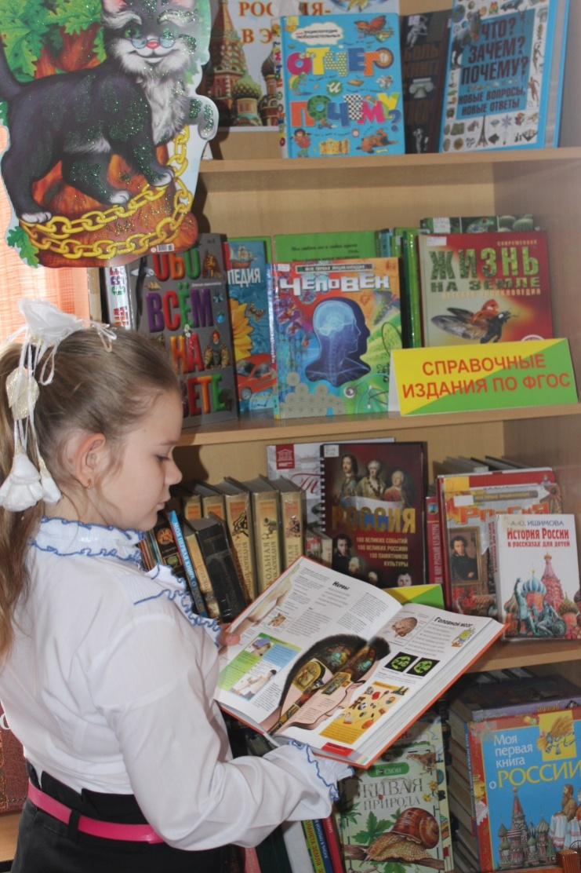
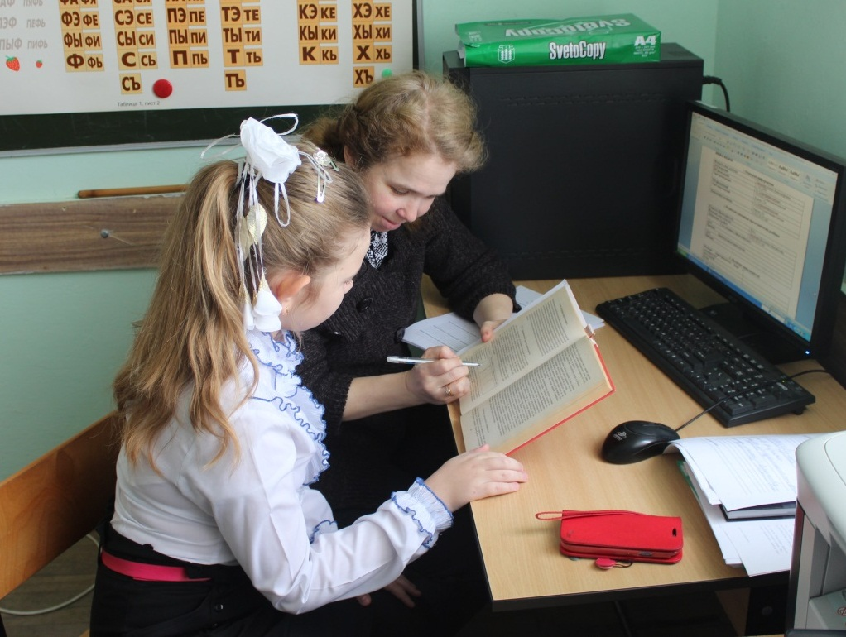
Методы исследования:
проводила опрос родителей учащихся, изучала общественное мнение из статей, опубликованных в интернете;
изучала процессы, которые происходят внутри головного мозга;
проводила измерение уровня интеллекта до и после дополнительных нагрузок;
получала информацию от школьного
психолога и учителя математики,
работала в библиотеке.

Slide 7

Анкета для родителей:
Любили ли вы заниматься математикой в школьные годы?
С какой оценкой по математике окончили школу?
Помогает ли математика развиваться вашему ребёнку?
Какие математические способности вы можете перечислить?
Ваша профессия? Используете ли вы математические способности на работе и в жизни? (привести примеры).

Slide 8
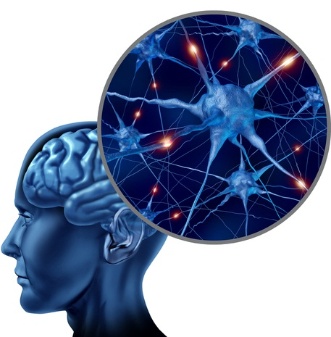
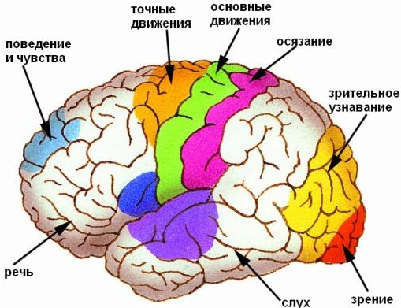
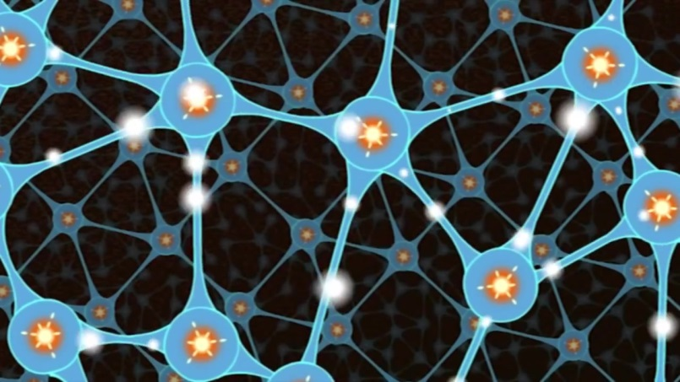
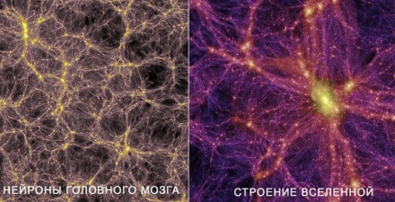
Во время мыслительного процесса происходит обмен электрическими импульсами между нейронами. Каждую секунду возникают миллиарды импульсов.

Slide 9
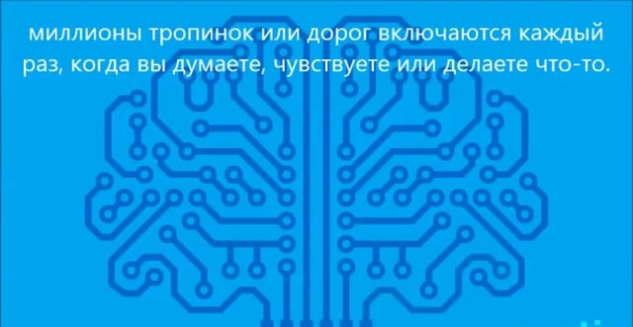
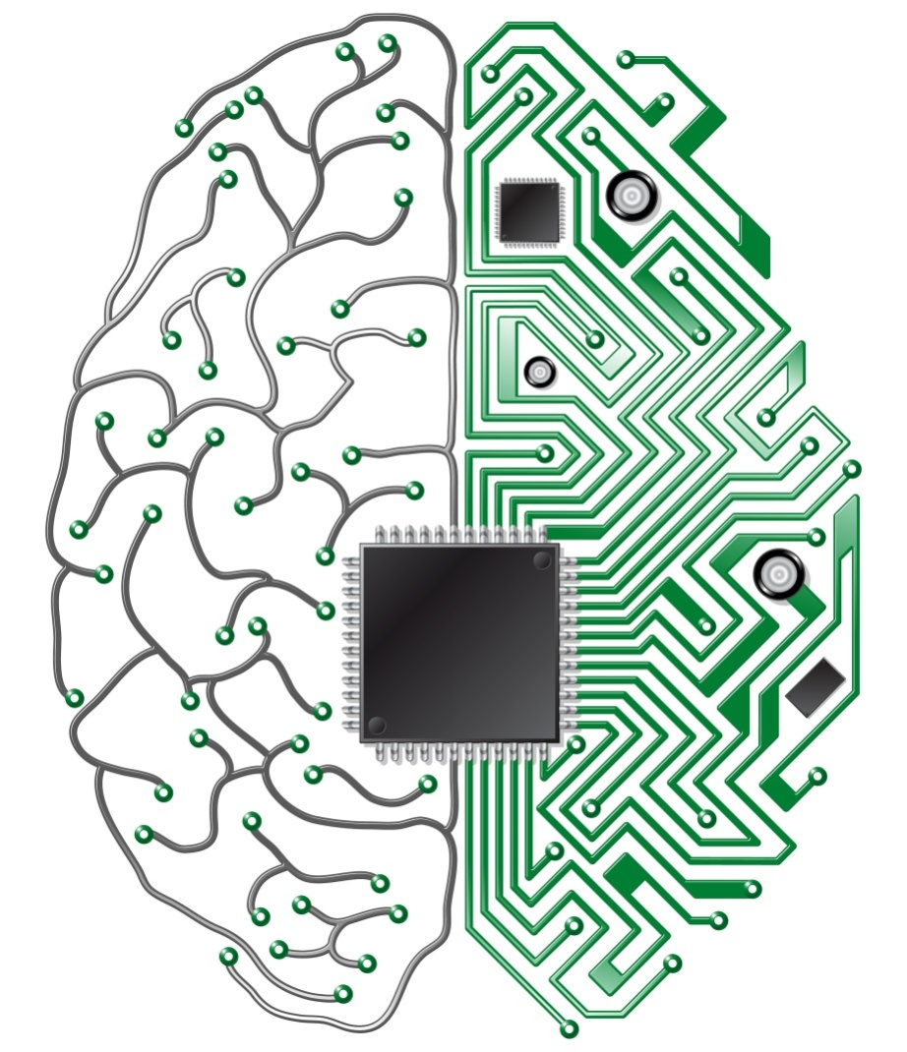
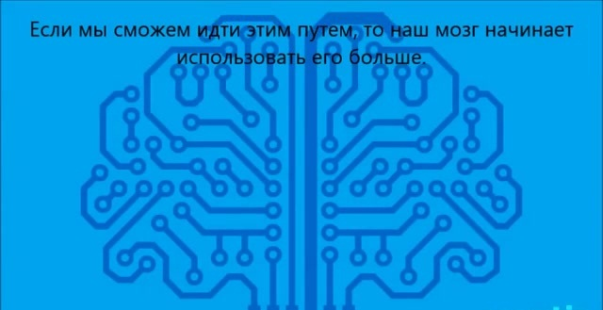
Нейропластичность — это свойство человеческого мозга, заключающееся в возможности изменяться под действием опыта, а также восстанавливать утраченные или ослабленные связи между нейронами.

Slide 10

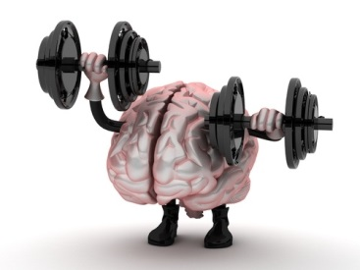
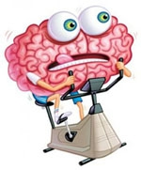

Только через усилие и старание можно добиться результата

Slide 11
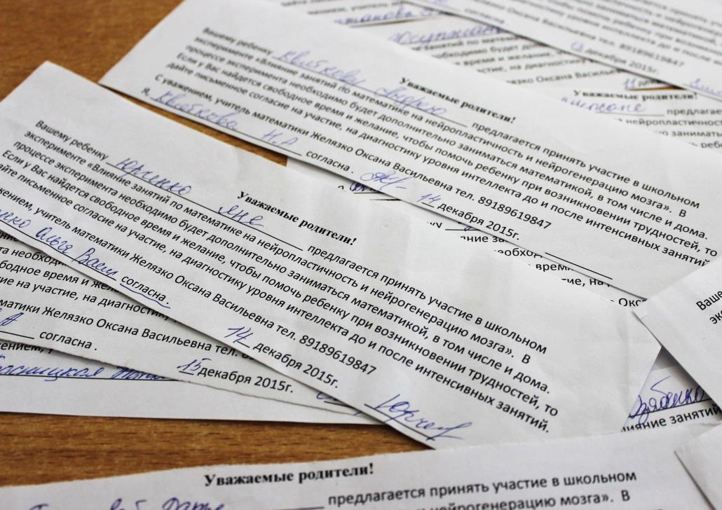
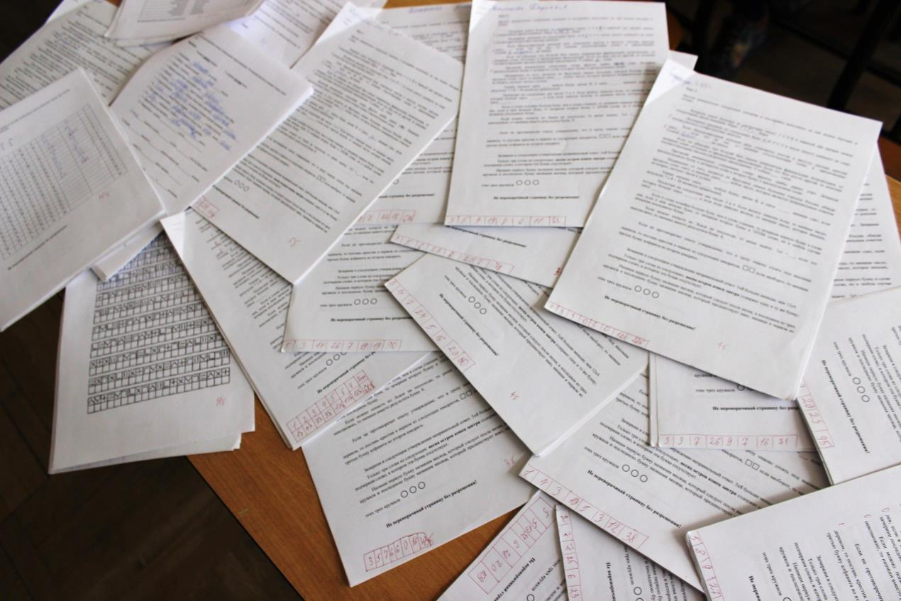
Согласие родителей на эксперимент
Групповой интеллектуальный тест
исполнение инструкций (скорость понимания простых указаний и их осуществления);
арифметические задачи (проверка математических знаний и умений);
дополнение предложений (проверка понимания смысла отдельных предложений, развития языковых навыков);
определение сходства и различия понятий (проверка умения анализировать и сравнивать понятия при выделении существенных признаков);
числовые ряды (проверка умения находить логические закономерности);
установление аналогий;
символы (проверка скоростных возможностей выполнения простой умственной работы).
Работы учащихся

Slide 12
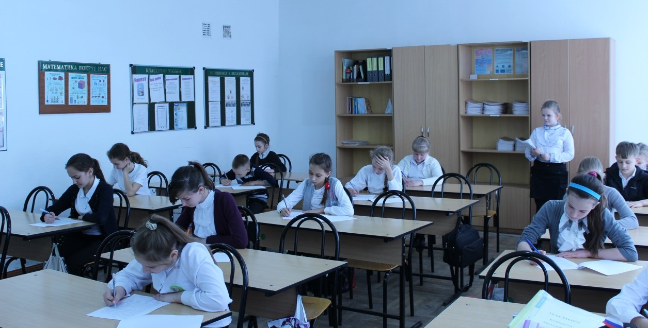
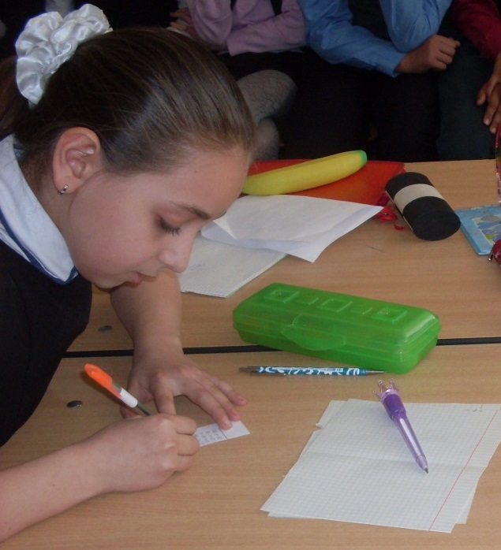
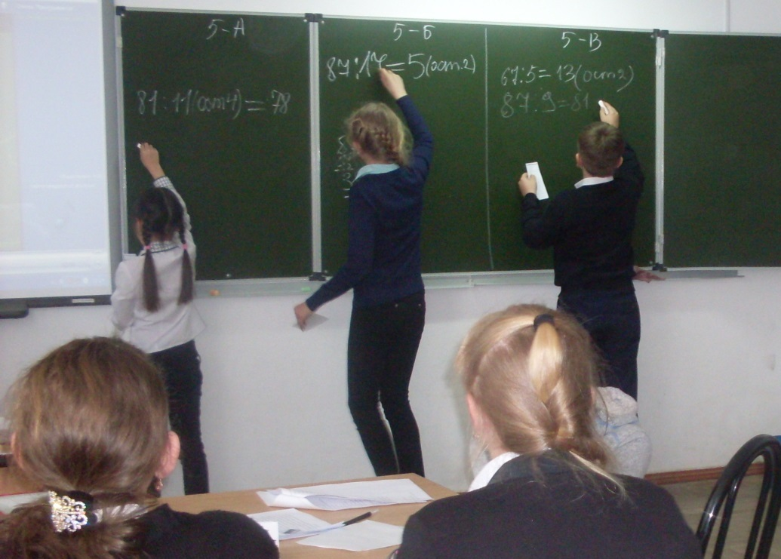
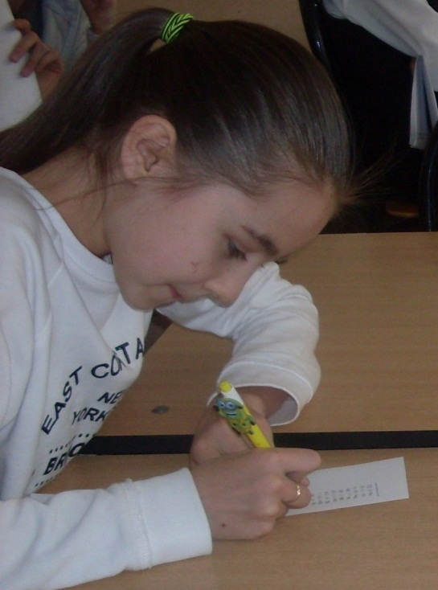
Диагностика умственного развития
Скоростное решение
Математические эстафеты

Slide 13
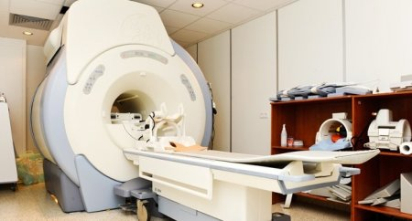
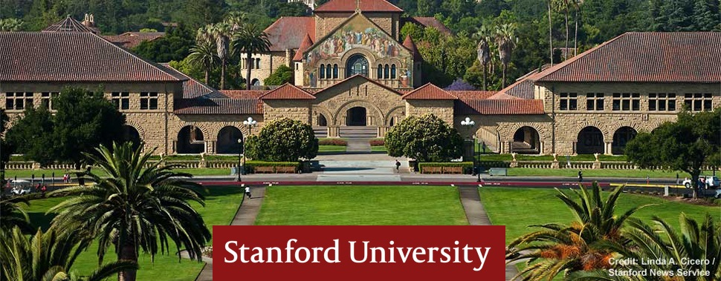

Slide 14
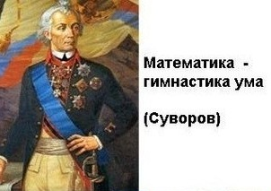
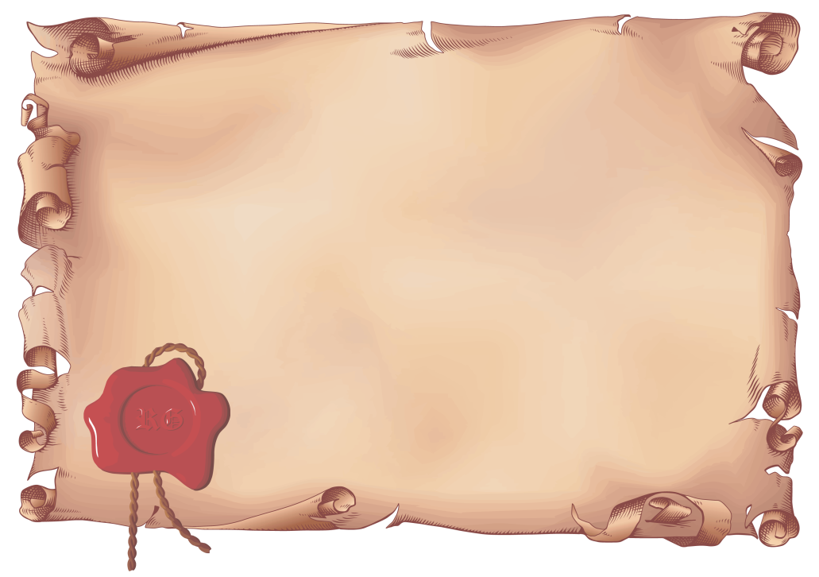
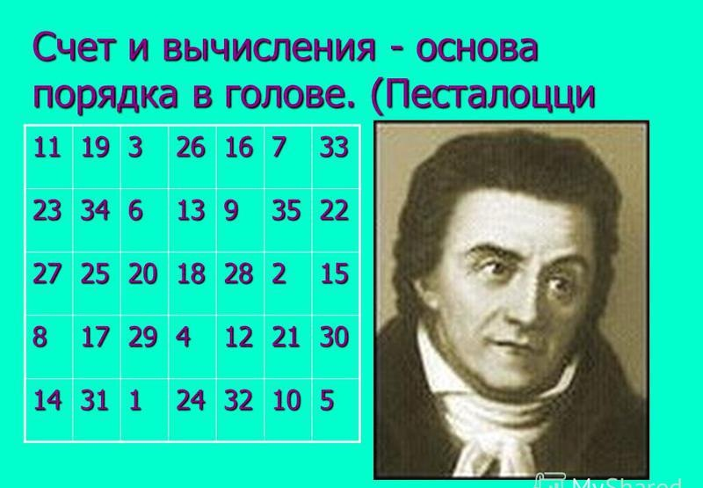
Отсутствие способностей к математике – это миф!
На самом деле головной мозг можно и нужно развивать хотя бы на школьных уроках.
Математические способности нужны в любой профессии:
Умение анализировать,
Принимать взвешенные решения,
Рассуждать и мыслить логически,
Выделять закономерности,
Применять общие правила для частных случаев,
Просчитывать на несколько шагов вперед.
Совершенствовать свои математические способности можно в любом возрасте!

Slide 15


